Slide 1
时间复杂度求解
O(T(N))
2022/4/22

Slide 2
主要内容目录
1
2
3
T(n)
O(T(n))
other
某段指令的T(n)求法
以T(n)为基础的O(n)求法
对于个别复杂函数的求解举例
对于一个给定函数
能够详细求出对应的T(n)
理解以T(n)为基础的
O(n)的求解规则
以此为基础，掌握
一般情况下的时间复杂求法

Slide 3
1
void Func1()
{
printf(“这是一个函数\n”);
printf(“这是一个函数\n”);
printf(“这是一个函数\n”);
}
3 2 1
T(n)=3
2022/4/22

Slide 4
n+1
1
int Func2(int i)
{
for (i=0;i<n;i++)
{
printf(“这是一个函数\n”);
}
return 0;
}
1
n
n
1
T(n)=3n+3
2022/4/22

Slide 5
2
Func1(): T(n)=3
O(n)=
？
Func2(): T(n)=3n+3
*常数=1
*和式只取最高次幂
*底数不计
2022/4/22

Slide 6
2
Func1(): T(n)=3
O(n)=1
O(n)=
？
Func2(): T(n)=3n+3
O(n)=n
*常数=1
*和式只取最高次幂
*底数不计
2022/4/22

Slide 7
2
int Func3(int i,int k)
{
for (i=0;i<n;i++)
{
for (k=0;k<n;k++)
{
printf(“这是一个函数\n”);
}
}
return 0;
}
n
n
O(n)=n²
2022/4/22

Slide 8
2
int Func4(int i)
{
i=1;
while (i<n)
{
i=i*2;
}
return 0;
}
n*2 只多执行一次
关系符合：2^{T(n)}=n
T(n)=log₂n（省略部分系数）
T(n)=log₂n
O(n)=logn
2022/4/22

Slide 9
int Func3(int i,int k)
{
for (i=0;i<n;i++)
{
for (k=0;k<I;k++)
{
printf(“这是一个函数\n”);
}
}
}
3
n+(n-1)+……+2+1
数列求和
T(n)=1/2n²+1/2n
取最高次幂，不保留常数
O(n)=n²
2022/4/22

Slide 10
3
int Func3(int i,int k)
{
for (i=0;i<n;i++)
{
for (k=0;k<m;k++)
{
printf(“这是一个函数\n”);
}
}
return 0;
}
n
m
O(n)=mn
2022/4/22

Slide 11
int Func3(int i,int k)
{
for (i=0;i<n;i++)
{
for (k=0;k<n;k++)
{
printf(“这是一个函数\n”);
}
}
for (i=0;i<m;i++)
{
for (k=0;k<m;k++)
{
printf(“这是一个函数\n”);
}
}
return 0;
}
3
n²
O(n)=m²+n²
m²

Slide 12
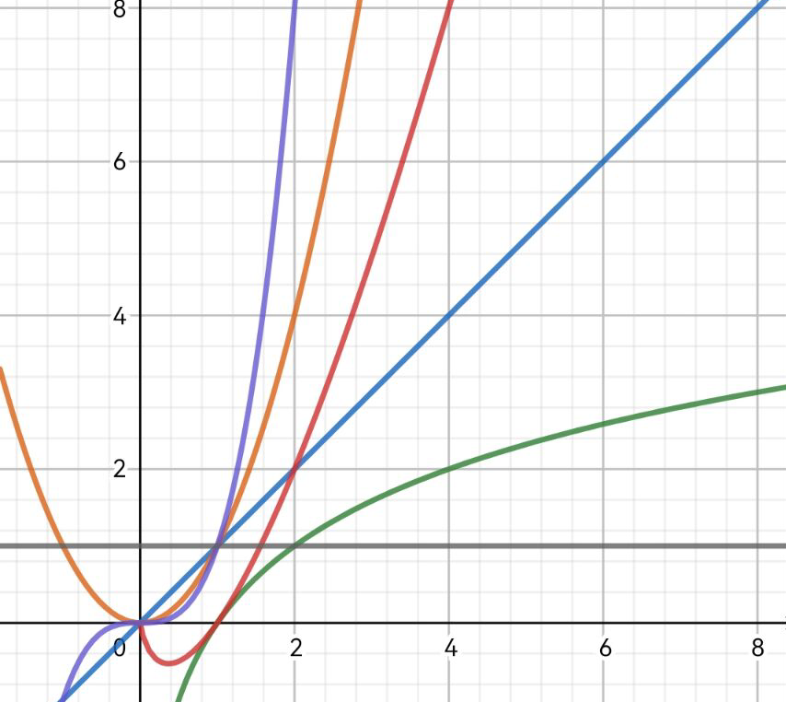
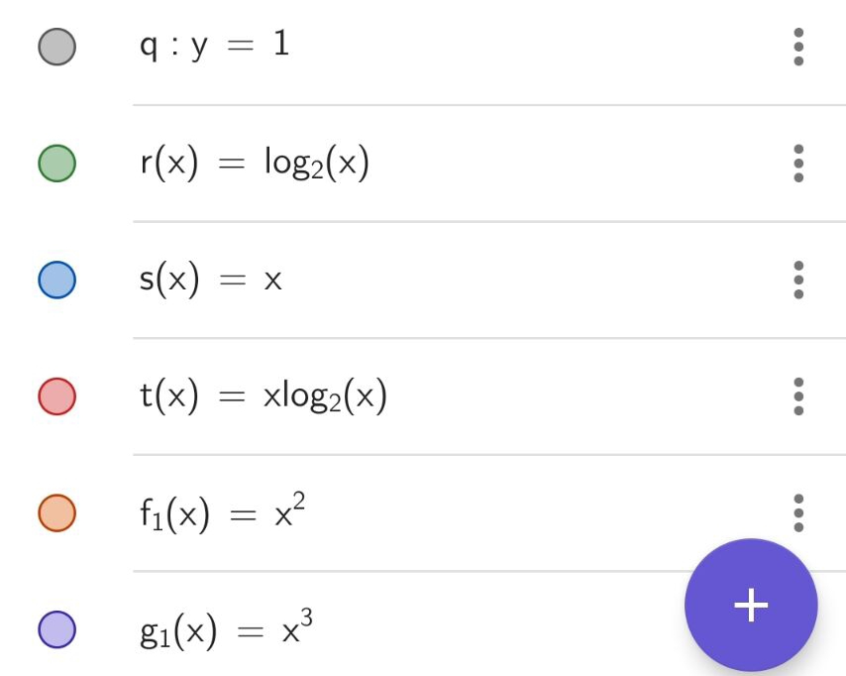
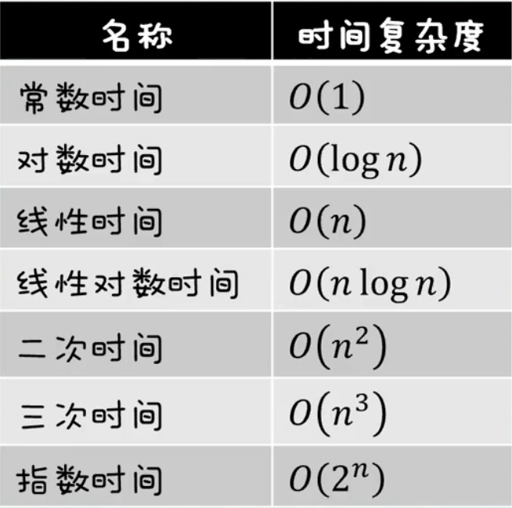
比较常见的时间复杂度表达式
随处理的数据量的增加，处理时间的函数变化。
2022/4/22

Slide 13
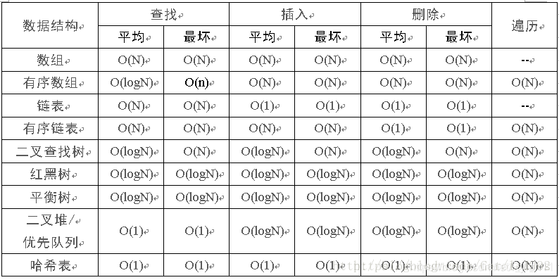
常见结构的时间复杂度
2022/4/22

Slide 14
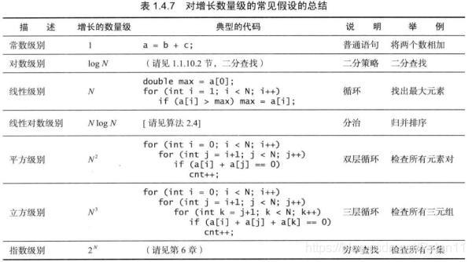
常见结构的时间复杂度
2022/4/22

Slide 15
3
O(2n²+10n+1000)
O(n²)
O(2n+3nlog2n+19)
O(nlogn)
O(mnlogn + 2nm)
O(mnlogn)

Slide 16
int main()
{
int i,k=1,l;
for (i=0;i<n;i++)
{
for (l=0;l<n;l++)
{
func(k,i)
}
}
return 0;
}
int func(int k,int l)
{
while(k<l)
{
k=k*2;
}
}
O(nlogn)
2022/4/22

Slide 17
THANKS
2022/4/22

